Slide 1
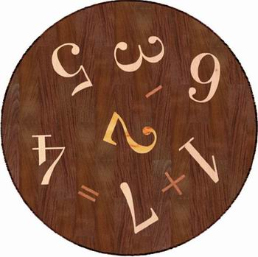
Числівник як частина мови. Розряди числівників за значенням і граматичними ознаками
Виконала:
Олена Лісова

Slide 2
План
Визначення поняття “числівник” у працях сучасних дослідників.
Історія функціонування числівника в українській мові
Граматичні ознаки числівника
Синтаксична роль числівників
Розряди числівників за значенням та граматичними ознаками

Slide 3
Список джерел
1. Безпояско О. К., Городенська К. Г., Русанівський В. М, Граматика української мови. Морфологія: Підручник.— К.: Либідь, 1993.— 336 с
2. Вихованець І. Р. Теоретична морфологія української мови: Академ. граматика укр. мови / І. Вихованець, К. Городенська; За ред. І. Вихованця.— К.: Унів. вид-во "Пульсари", 2004.— 400 с
3. Караман С. О. Сучасна українська літературна мова/ С. О. Караман, О. В. Караман, М. Я. Плющ . – К.: Літера ЛТД, 2011. – 560 с.
Українська мова. Енциклопедія/Редкол.: Русанівський ВМ, Тараненко ОО, Зяблюк МП та ін- 2-е вид. випр. і доп.– К.: Українська енциклопедія, 2004. – 824 с
Сучасна українська літературна мова: Підручник/ О. Д. Пономарів, В.В. Різун, Л. Ю. Шевченко та ін.- К.: Либідь, 2001. – 400 с.

Slide 4
Визначення поняття “числівник” у працях сучасних дослідників.

Slide 5
ЧИСЛІВНИК — частина мови, клас слів зі значенням кількості.
(Українська мова. Енциклопедія/Редкол.: Русанівський ВМ, Тараненко ОО, Зяблюк МП та ін- 2-е вид. випр. і доп.– К.: Українська енциклопедія, 2004. – 824 с)

Slide 6
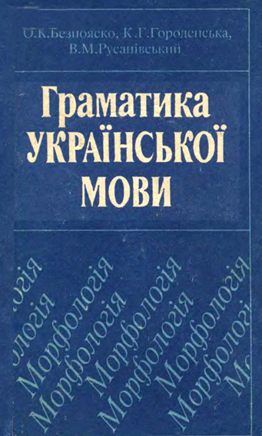
Числівник — повнозначна частина мови, яка означає кількість предметів (певну або точно не визначену) та абстрактно-математичну кількість: двадцять студентів, дві третіх доби, багато друзів, декілька місяців; від ста відняти сорок— шістдесят; п'ять помножити на десять — п'ятдесят; корінь кубічний з дев'яти — три. (Безпояско О. К., Городенська К. Г., Русанівський В. М, Граматика української мови. Морфологія: Підручник.— К.: Либідь, 1993.— 336 с )

Slide 7
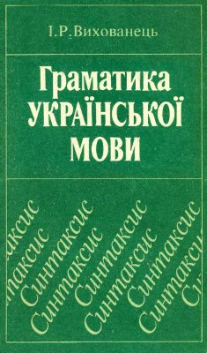
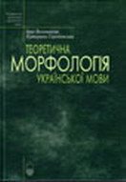
Числівник — частина мови, яка позначає означену чи неозначену кількість предметів та абстрактне число і виражає своє категорійне частиномовне значення в морфологічній категорії відмінка за обмеженого функціонування категорії роду і числа.
(Вихованець І. Р. Теоретична морфологія української мови: Академ. граматика укр. мови / І. Вихованець, К. Городенська; За ред. І. Вихованця.— К.: Унів. вид-во "Пульсари", 2004.— 400 с)

Slide 8
Числівником називається частина мови, що означає абстрактно-математичне число або певну кількість однорідних предметів чи порядок предметів при лічбі.
(Караман С. О. Сучасна українська літературна мова/ С. О. Караман, О. В. Караман, М. Я. Плющ . – К.: Літера ЛТД, 2011. – 560 с.)

Slide 9
Історія функціонування числівника в українській мові

Slide 10
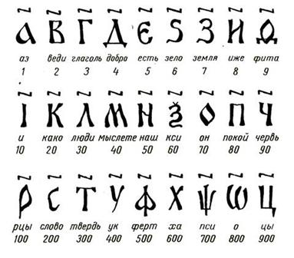
Числівники — найпізніша за часом утворення частина мови. У давньорус. мові кількісні слова входили до складу прикметників або іменників з усіма типовими для них формами. Давньорус. слова одинъ, дъва, трые, четыре були короткими прикметниками, а шать, десшть, сорокъ, съто, тысгача з грамат. боку функціонували як іменники. (ЕУМ)

Slide 11
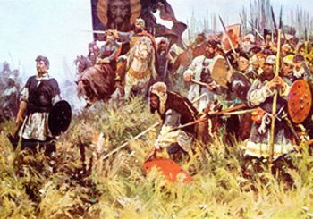
Систему числівників українська мова в основному успадкувала від давньоруської, однак для одиниць вищого розряду давньоруська мова мала свої назви: 10 000 – тьма, 100 000 - легіон, 1 000 000 – леодр, 10 000 000 – ворон, 100 000 000 – колода.

Slide 12
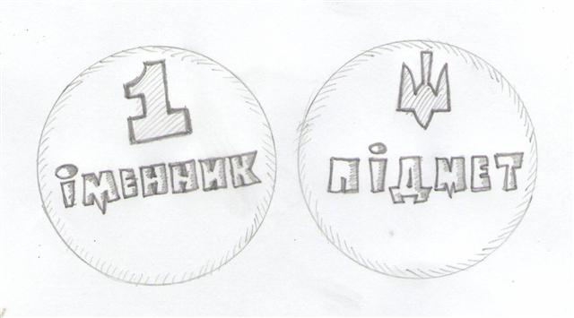
Слова, що позначають числа, збиралися поступово з різних частин мови. Так, числівники один, два, три, чотири – за походженням прикметники. Усі вони узгоджувалися за родом, числом і відмінком з іменниками, при яких вони стояли. Інші числівники – іменникового походження. (Пономарів О. Д.)

Slide 13
З кількісних слів сформувалися числівники як окр. частина мови. Вони вирізняються майже повною втратою морфол. категорій роду і числа та модифікацією категорії відмінка, в якій наявні ознаки самостійності й залежності щодо пов'язаних з ними іменників (пор. п'ять хлопців, але п'ятьма хлопцями), а також синтакс. об'єднанням їх з ім. у єдиний складений член речення. Тому числівники виконують роль своєрідних лекс. морфем, конкретизуючи іменникову морфол. категорію числа.

Slide 14
Пам'ятки староукр. мови відбивають досить строкату картину розвитку числівникових слів, яка в основі своїй була східнослов'янською, але в зх. землях відчувався вплив сусідніх за-хіднослов'ян. мов. Поряд з один вживається єден (під впливом польс. мови), поряд з двад-цат — двадеслт, поряд з осмнадцать — осмогонадцать і под. Остаточно числівникова система усталилася як єдина в новій укр. літ. мові, хоч у деяких сучасних укр. діалектах і досі побутують давні форми. ( ЕУМ)

Slide 15
Граматичні ознаки числівника

Slide 16
Називаючи абстрактно-математичне число (наприклад: сто ділиться на п‘ять) чи позначаючи кількість однорідних предметів (наприклад: три доби), числівники виражають ці значення в граматичній категорії відмінка.

Slide 17
Віднесеність до граматичного роду властива тільки окремим словам, що позначають кількість предметів (наприклад: один, одна, одно; два — дві, обидва — обидві; порівняйте також — мільйон і тисяча). Більшість числівників, що позначають абстраговану чи конкретно виявлену кількість предметів, не виражають граматичного значення роду, а так само числа.

Slide 18
Числівники, що означають порядок предметів при лічбі, виражають ці значення в граматичних категоріях роду, числа і відмінка: шостий клас, шоста група, шосте червня, шості уроки, шостого класу, шостої групи, шостого червня.

Slide 19
Синтаксична роль числівників

Slide 20
Усі числівники в реченні пов’язані з іменниками або є назвою числа без іменника. Такі синтаксичні сполучення числівника з іменником у формах називного і знахідного відмінків функціонують як один член речення — підмет або додаток.

Slide 21
У непрямих відмінках числівники, що позначають кількість, є узгодженими означеннями: у семи (скількох?) студентів, з п‘ятнадцятьма (скількома?) гривнями.

Slide 22
Числівники, що означають порядок предметів при лічбі, завжди виступають узгодженим означенням: десятий (який?) літак; до четвертого (якого?) класу.

Slide 23
Числівник може виконувати також роль іменної частини складеного присудка наприклад: Серце в нас одно, і шлях єдиний, тож прийми цей голос з України, братня Польще (М. Рильський).

Slide 24
Розряди числівників за значенням і граматичними ознаками

Slide 25
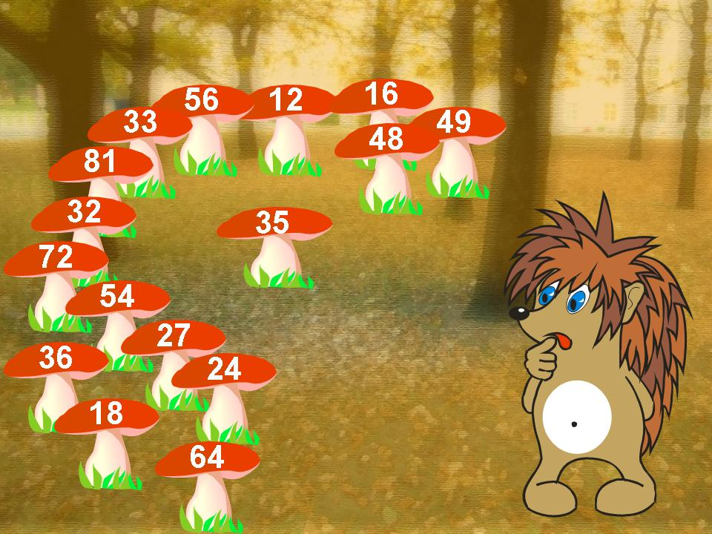
За значенням і граматичними ознаками числівники поділяють на кількісні і порядкові.

Slide 26
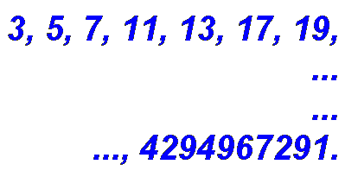
Кількісні числівники виражають кількісну характеристику предметів або абстра­ говане число і відповідають на питання скільки? Кількісні числівники об’єднують кілька груп:
1) власне кількісні;
2) неозначено-кількісні;
3) збірні;
4) дробові.

Slide 27
Власне кількісні числівники означають у цілих одиницях абстраговано-математичне число (п ’ятнадцять більше за п 5ять у три рази) або певну кількість однорідних предметів (двадцять зошитів).

Slide 28
Неозначено-кількісні числівники позначають загальну, точно не визначену кількість однорідних предметів або неозначену абстраговану кількість. Сюди належать слова кілька, декілька (якась кількість до десяти), кільканадцять (якась кількість до двадцяти), кількадесят (нечітка кількість у межах ста), кількасот (нечітка кількість у межах тисячі).

Slide 29
Збірні числівники означають кількість предметів у сукупності, неподільній єдності їх, наприклад: двоє вікон, троє дітей, четверо коней, п ’ятеро саней. У поєднанні з власне кількісними збірні числівники виражають сукупність, неподільну єдність і в більших вимірах, наприклад: сорок п ’ятеро, сто п ‘ятдесят троє…

Slide 30
Порядкові числівники означають порядок предметів при лічбі і відповідають на питання котрий? (котра? котре?).

Slide 31
Кількісні
Порядкові
Власне кількісні
Збірні
Дробові
Неозначено-кількісні

